Slide 1
Оценка devGAG методом CETIN
Работу выполнили:
Иванов Михаил,
Коковин Алексей

Slide 2


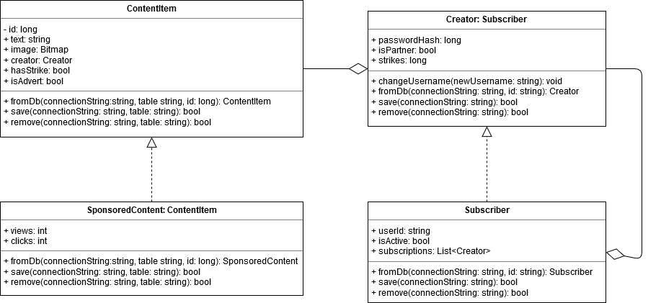
Оценка функционального размера

Slide 3
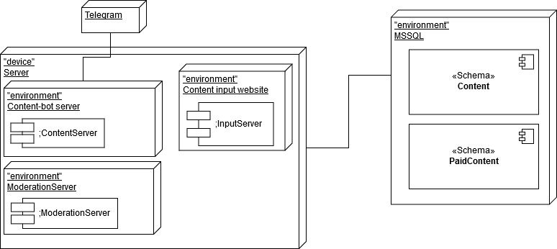
Оценка функционального размера

Slide 4
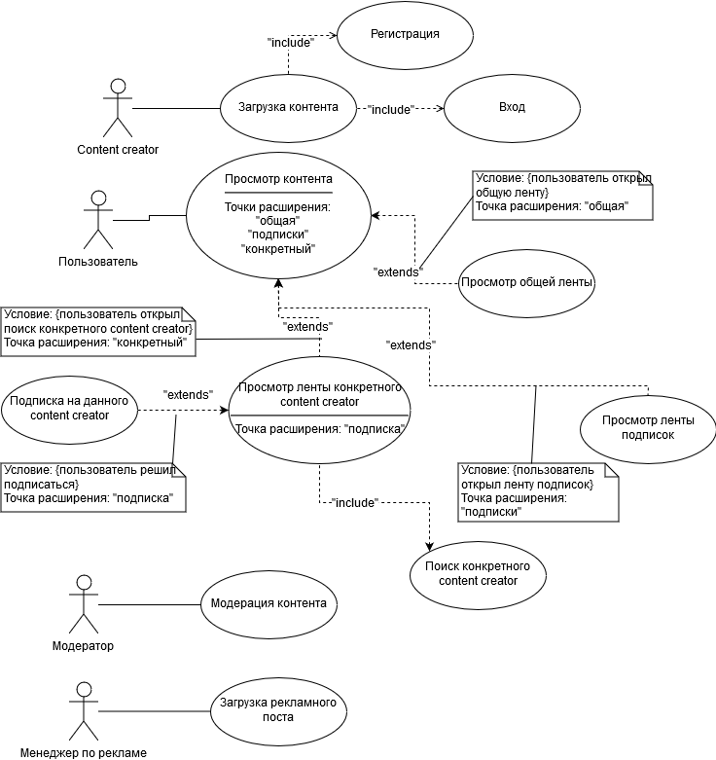
Оценка функционального размера

Slide 5

Оценка функционального размера
C=8, E=4, T=25, I=4, N=6
Диаграмма взаимодействий не была выполнена, поэтому I = $\frac{C^{2}}{4}$
В случае затруднения построения диаграммы взаимодействий, количество взаимодействий между типами объектов (I) может быть оценено как квадрат половины количества типов объектов.

Slide 6

Оценка базовой трудоёмкости
Процесс | Базовая трудоёмкость
Бизнес-моделирование | 2.58715152
Управление требованиями | 3.98593939
Проектирование | 9.85218182
Реализация | 11.45212121
Тестирование | 4.31321212
Развёртывание | 1.29769697

Slide 7
Определение значений поправочных коэффициентов
Частный поправочный коэффициент | Значение
K1 Режим эксплуатации ИС | 1,05
K2 Масштаб ИС | 1,05
K3 Стабильность ИС | 1
K4 Защита от несанкционированного доступа | 1,05
K5 Защита программ и данных (на уровне ОС, на уровне сетевого ПО, на уровне СУБД) | 1,03
K6 Контрольный след операций | 1,08
К7 Отказоустойчивость | 1
K8 Восстанавливаемость | 1
K9 Длительность обработки (время отклика) | 1
K10 Исходный язык разработки ИС | 1
K11 Класс пользователя | 1,14
K12 Требования к центральному обрабатывающему устройству (процессору) | 1
K13 Требования к оперативной (основной) памяти | 1
K14 Требования к внешней памяти | 1
K15 Требования к локальной вычислительной сети | 1,02
K16 Критичность ИС | 1
К17 Готовность | 0,99
К18 Представление данных | 1
Notes:
K1 Режим эксплуатации ИС
Значение
1,05
Обоснование
обработка данных в режиме реального времени
Поскольку запросы на получение контента должны быть обработаны как можно быстрее, будем считать, что ИС работает в режиме реального времени для обеспечения ответа данным запросам.
K2 Масштаб ИС
Значение
1,05
Обоснование
крупные ИС (от 101 до 1000 пользователей с длительным ЖЦ и миграцией унаследованных систем)
К сожалению, маркетинговых исследований и прогнозов, какое количество аудитории мы сможем привлечь, пока не было произведено, данная оценка была сделана по принципу "пальцем в небо" и подвержена корректировке.
K3 Стабильность ИС
Значение
1
Обоснование
дискретное внесение изменений
Обновления являются достаточно вероятными событиями, но необходимость выполнять их постоянно отсутствует.
K4 Защита от несанкционированного доступа
Значение
1,05
Обоснование
сильная
На то есть несколько причин:
Необходимо защитить коммерческую информацию - про монетизацию.
Поскольку проект имеет направленность на IT, имеется вероятность, что какой-нибудь хакер воспримет это как "вызов".
Кто знает, какие отношения могут получиться с наёмной командой разработки...
K5 Защита программ и данных (на уровне ОС, на уровне сетевого ПО, на уровне СУБД)
Значение
1,03 сильная
Обоснование
сильная
Аналогично предыдущему
K6 Контрольный след операций
Значение
1,08
Обоснование
выборочное отслеживание
Тотальный контроль над системой не требуется, но возможность отследить выборочно - требуется для безопасности.
К7 Отказоустойчивость
Значение
1
Обоснование
Средняя
Данный параметр зависит от способа монетизации и прочих факторов, по которым ещё не было принято решения. В частности, если в договорах о монетизации плата будет производиться по времени, сбои в работе могут привести к судебному разбирательству и прочим сильным негативным последствиям.
K8 Восстанавливаемость
Значение
1
Обоснование
средняя
Аналогично предыдущему
K9 Длительность обработки (время отклика)
Значение
1
Обоснование
умеренная
К сожалению, по описанию методики непонятно, что считать "быстрым", "умеренным" и проч. Поэтому данный параметр также может быть подвержен изменению.
K10 Исходный язык разработки ИС
Значение
1
Обоснование
объектноориентированный (Си++ или эквивалентный)
Хотя Python многие могут назвать функциональным языком, он полностью поддерживает объекты.
Факторы среды
K11 Класс пользователя
Значение
1,14
Обоснование
случайный
Данный параметр спорный, что мы понимаем под пользователем? В нашей трактовке, пользователями будут все акторы, и они все разные, поэтому случайный.
K12 Требования к центральному обрабатывающему устройству (процессору)
Значение
1
Обоснование
средняя
Технические требования устанавливаем по-минимуму, т.к. в данном плане ещё ничего не решено. Могут быть изменения.
K13 Требования к оперативной (основной) памяти
Значение
1
Обоснование
большая
Технические требования устанавливаем по-минимуму, т.к. в данном плане ещё ничего не решено. Могут быть изменения.
K14 Требования к внешней памяти
Значение
1
Обоснование
большая
Технические требования устанавливаем по-минимуму, т.к. в данном плане ещё ничего не решено. Могут быть изменения.
K15 Требования к локальной вычислительной сети
Значение
1,02
Обоснование
средние требования
Технические требования устанавливаем по-минимуму, т.к. в данном плане ещё ничего не решено. Могут быть изменения.
K16 Критичность ИС
Значение
1
Обоснование
организационная безопасность
Если что-то сломается, плохо только нам.
K17
Значение
0,99
Обоснование
наличие в готовом виде (есть альтернативные продукты)
Таких ботов - много, возможно даже с открытым кодом.
Факторы данных
K18
Значение
1
Обоснование
реляционный
Будем использовать реляционную базу данных (н-р MSSQL)

Slide 8
Расчёт трудоёмкости разработки ПО Оценка сроков разработки
Трудоёмкость в человеко/месяцах: 45.52326347124852
Длительность (месяцы) 3 (2 - 5)

Slide 9
Корректировка
Новый срок: 1.98
Размер корректировки: 11.60
Новая трудоёмкость: 33.91

Slide 10
Оценка стоимости разработки И сопровождения По ИС
Стоимость проекта: 4 303 000
Стоимость сопровождения: 678 000

